Slide 1
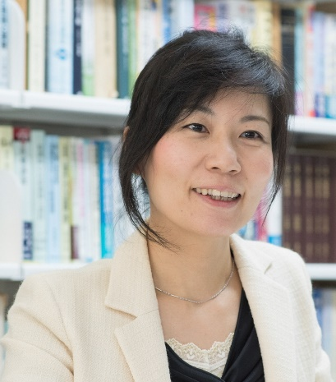
平成30年度 男女共同参画啓発講座
女性のための法律講座
女性のための法律講座
明るい
未来のために
明るい
未来のために
参加料・託児料
無料
離婚やＤＶに関する
法律知識を学ぶ
１０月４日（木）
［ ］
日 時
午後７：００～９：００（開場６：３０）
［ ］
会 場
うるみん３階 視聴覚室
［ ］
講師 林 千賀子 氏
（ゆい法律事務所 弁護士）
定 員
申込先着４０名
［ ］
２００５年弁護士登録。２０１４年、那覇市で業務を開始し現在に至る。 広く一般民事、家事事件を手がけるが、特に離婚関連事件は非常に多くの案件に取り組んでいる。 現在、沖縄弁護士会両性の平等に関する委員会、日弁連家事法制委員会等に属する。
申込方法
10/3までに電話かＦＡＸにてお申込み
※託児をご希望の場合は9/25（火）までに要予約（１０名程度）
離婚を考え決意するときには、様々な問題が出てきます。
離婚の方法、財産分与、養育費や子どもとの面会など、決めておくべきこともたくさんあります。
今回は、離婚やＤＶについて知っておくと良い法律知識や裁判実務を、弁護士の先生からお話しをうかがい学ぶ講座です。
託児をご希望の場合は、受講申込時にご予約をお願いします。
お申込み
お問い合わせ
ＴＥＬ
０９８-９７３-８９２７
（平日：午前９：００～午後５：００）
ＦＡＸ
０９８-９７３-４９８２
うるま市 市民協働課 男女共同参画センター

Slide 2
平成30年度 男女共同参画啓発講座
「女性のための法律講座 明るい未来のために」
うるま市 市民協働課 男女共同参画センター 宛
TEL ０９８－９７３－８９２７
FAX ０９８－９７３－４９８２
FAX申込票
（ふりがな） 名前
電話番号
託児予約 ※9/25（火）〆切 | 名前（ ） 年齢（ ）
 | 名前（ ） 年齢（ ）
 | 名前（ ） 年齢（ ）
備考

